Slide 1
El Salvador Departamento de Mantenimiento
INSTALACIÓN DE 2 TANQUES DE BOMBA DE AGUA (NO INCLUYE SUMINISTRO DE TANQUES) EN CUARTO DE BOMBAS.
CD APOPA
30/8/2021

Slide 2
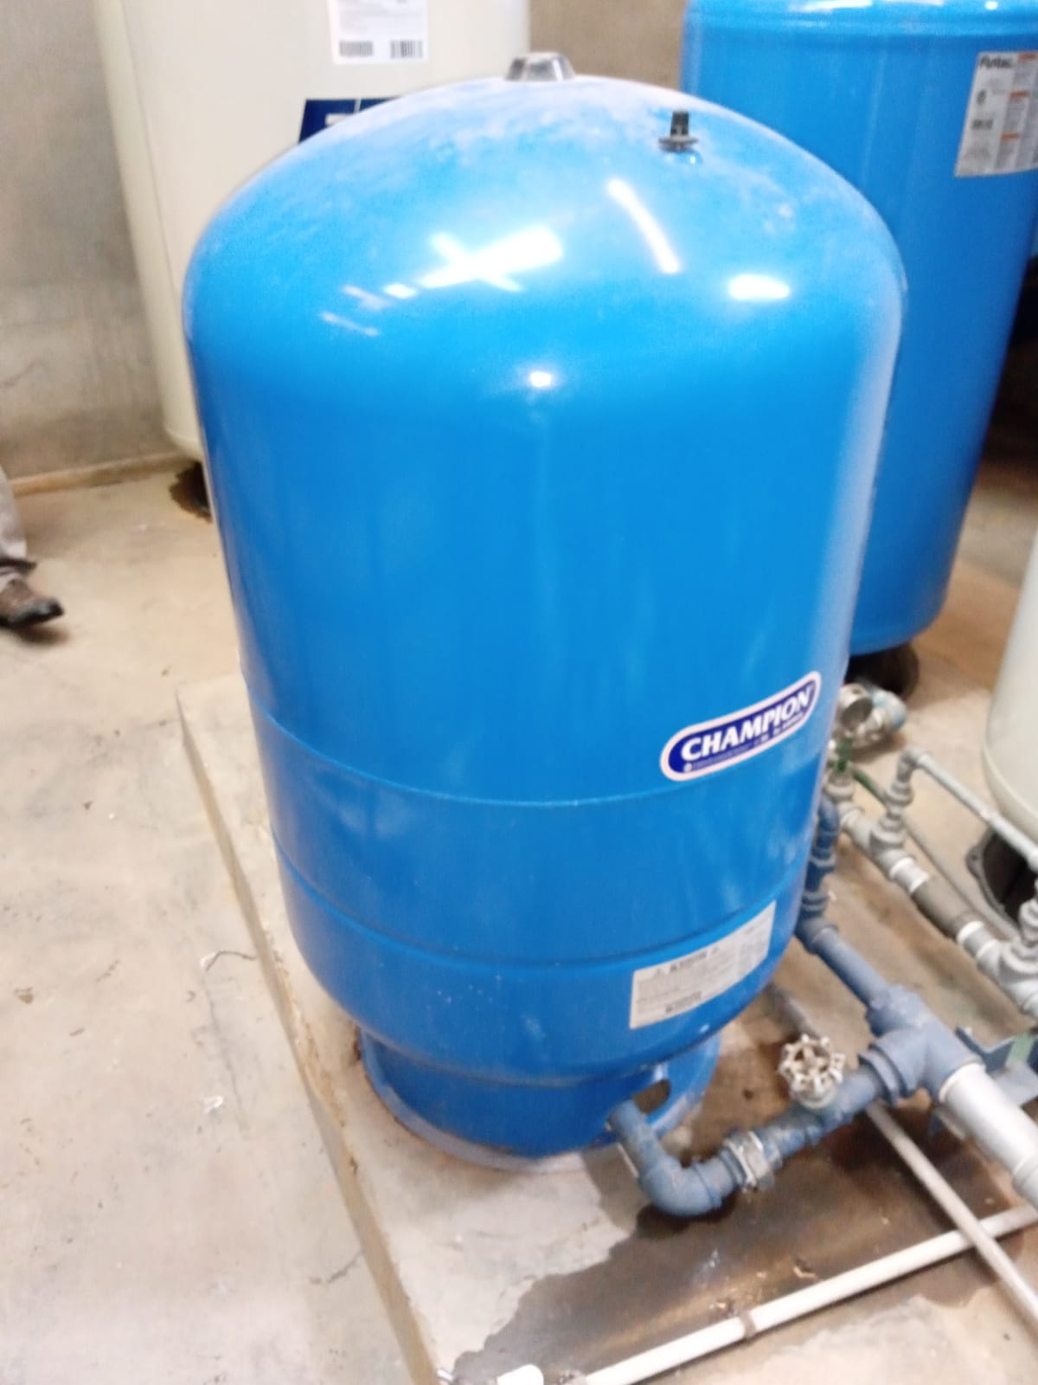
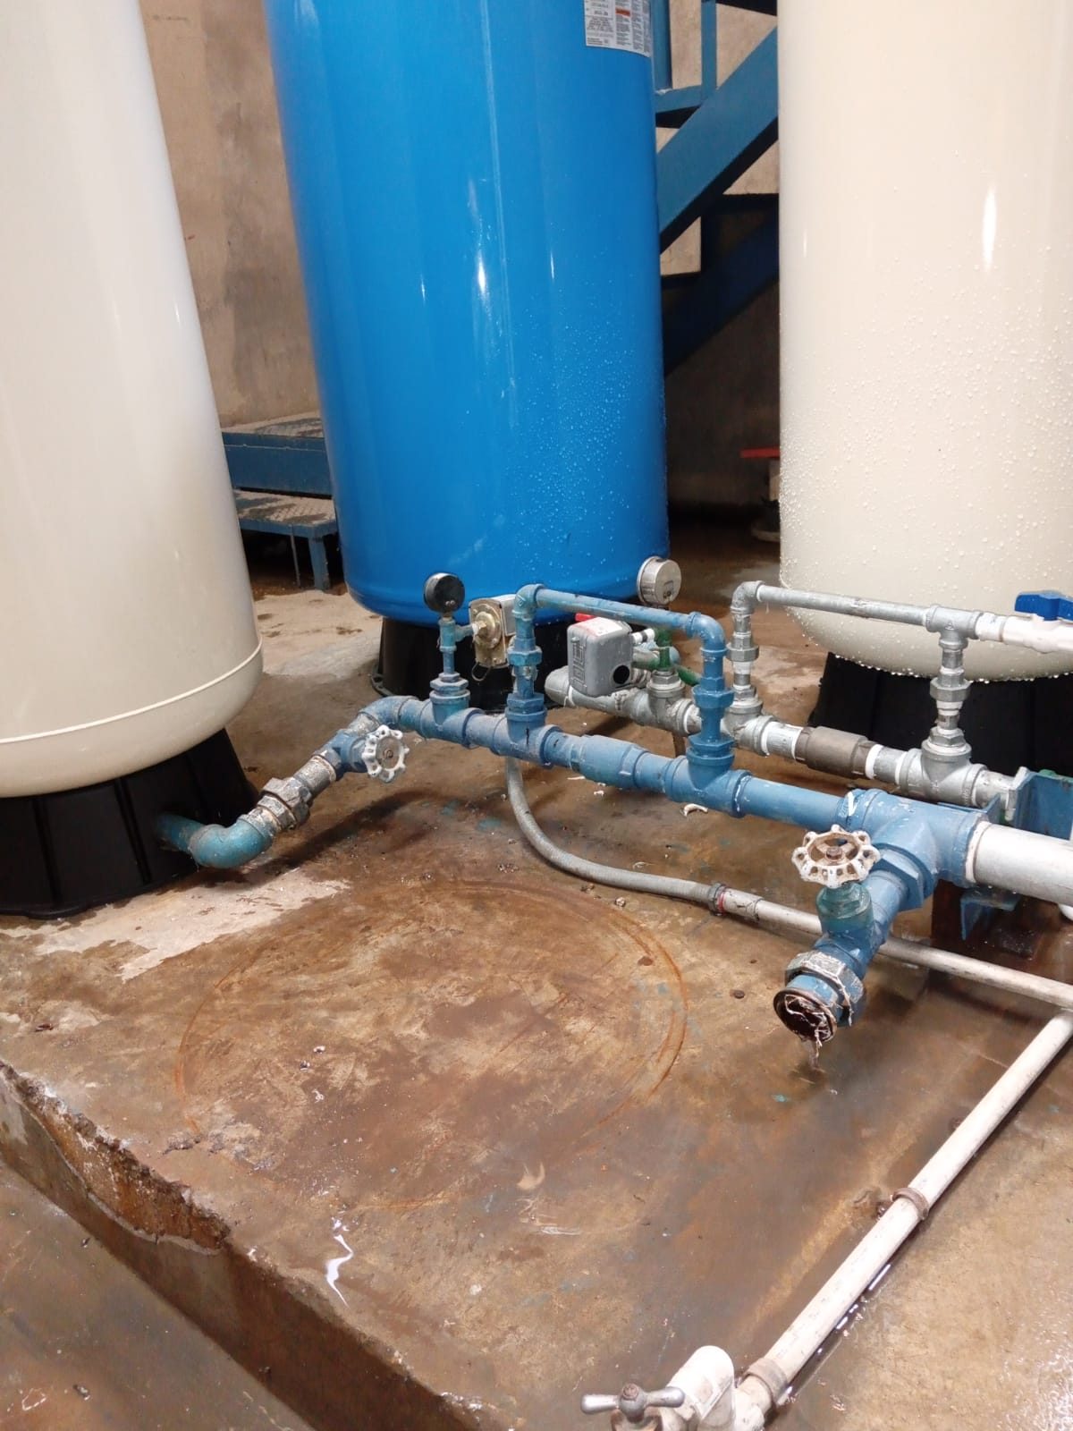
DESMONTAJE DE TANQUE 1
ANTES
DESPUES

Slide 3
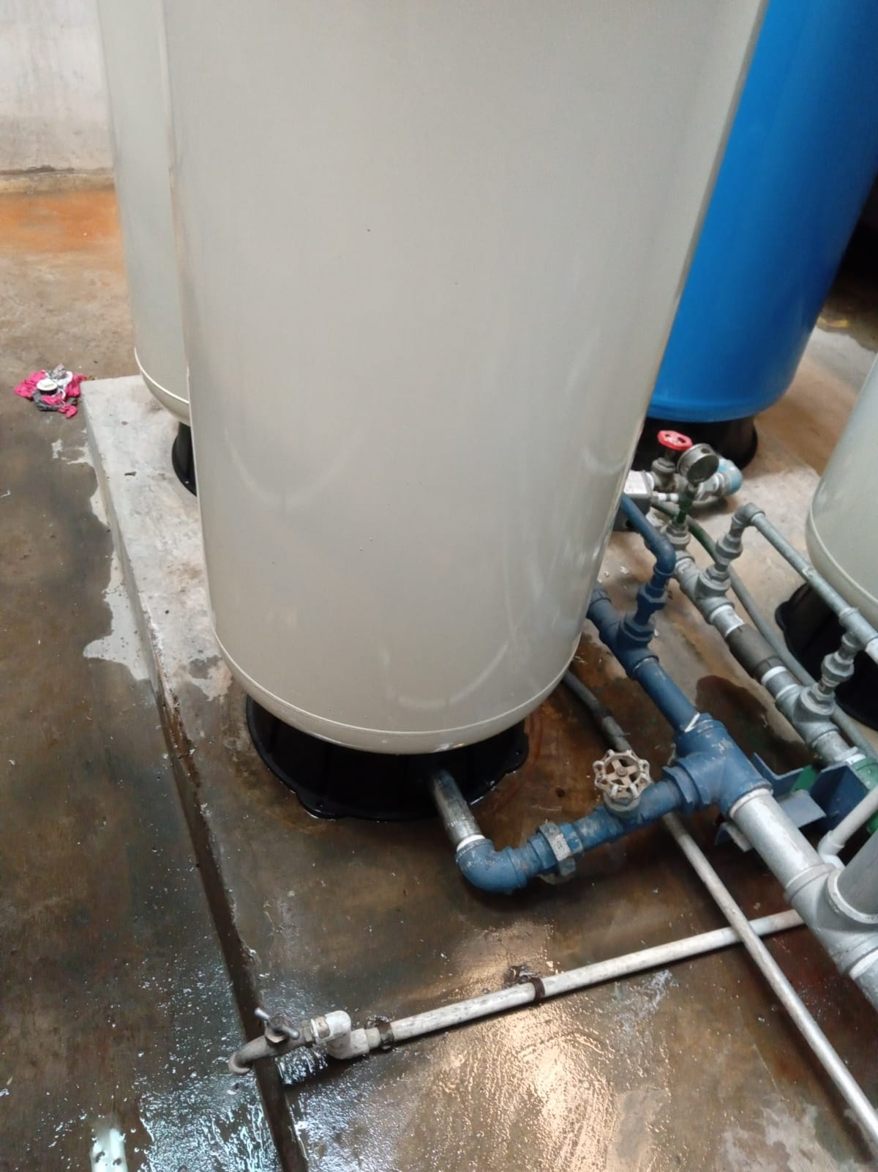
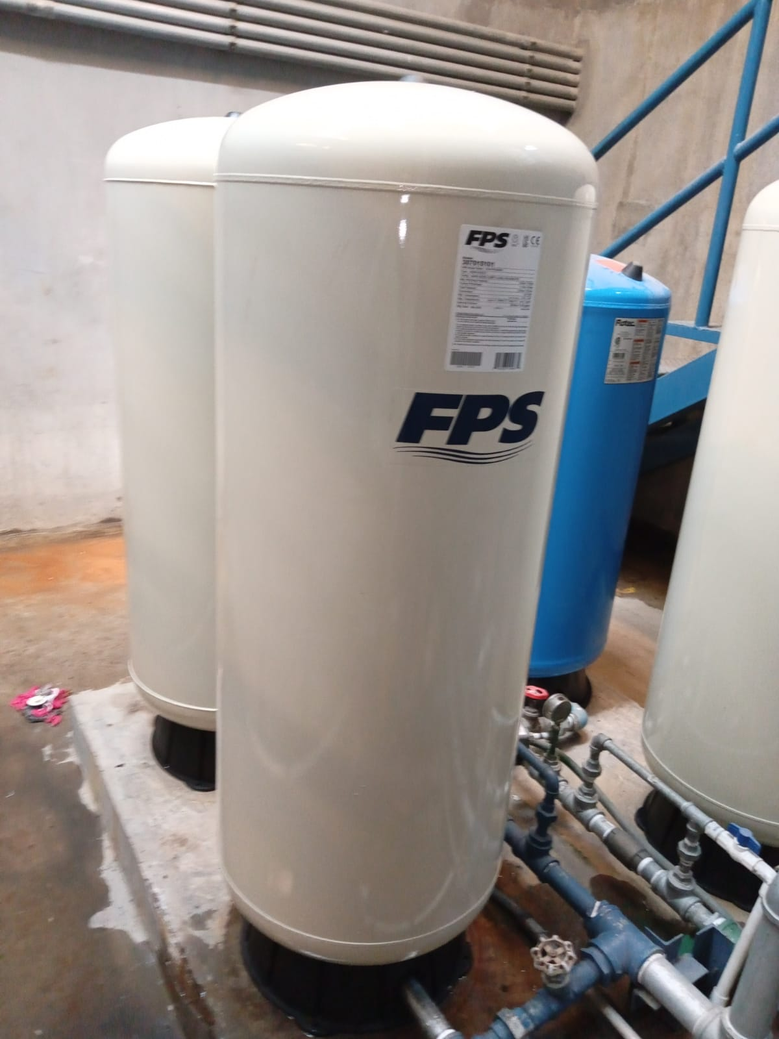
INSTALACIÓN DE TANQUE 1
ANTES
DESPUES

Slide 4
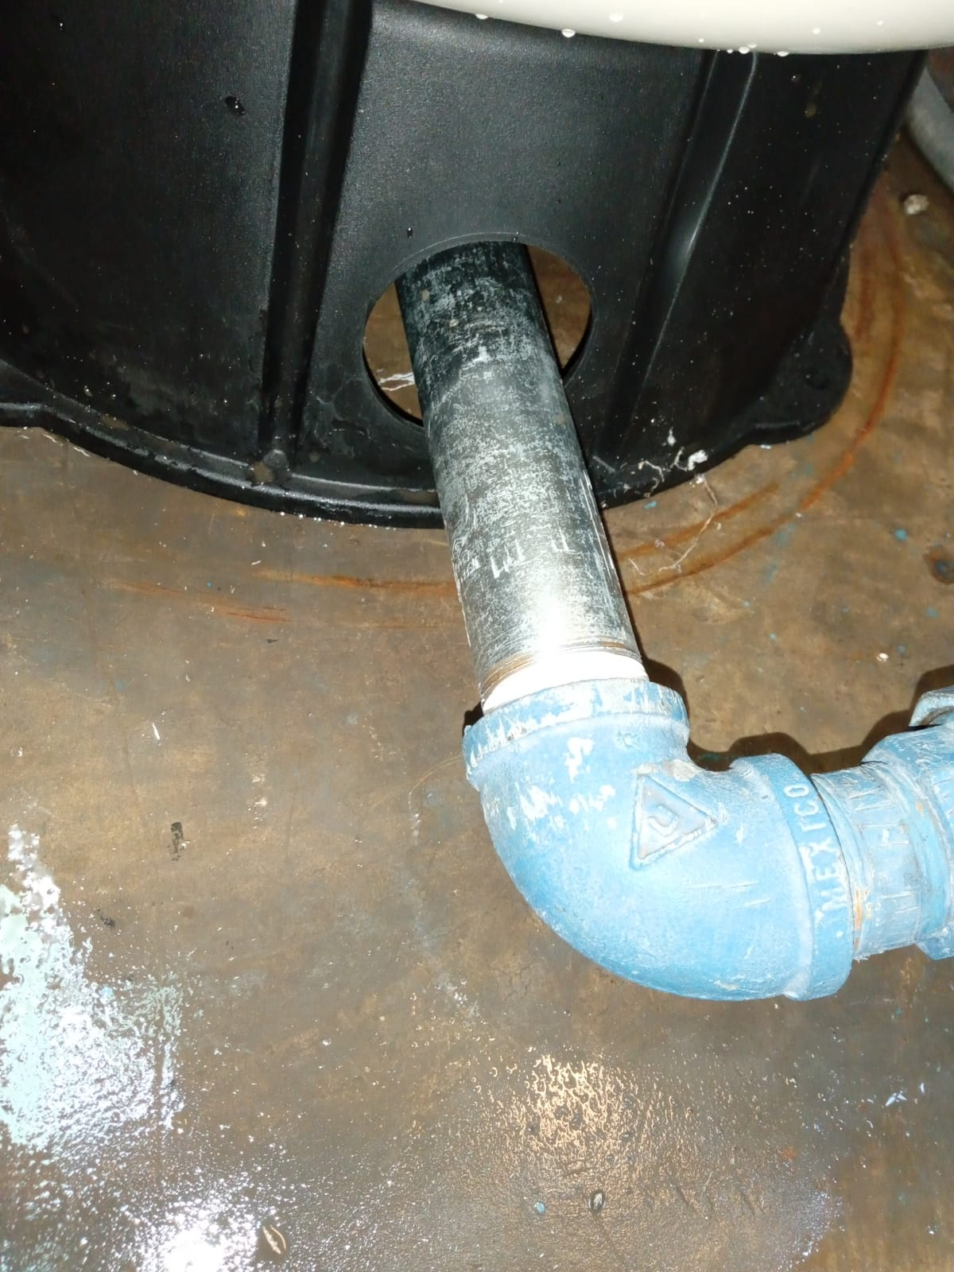
INSTALACIÓN DE NIPLE
DESPUES

Slide 5
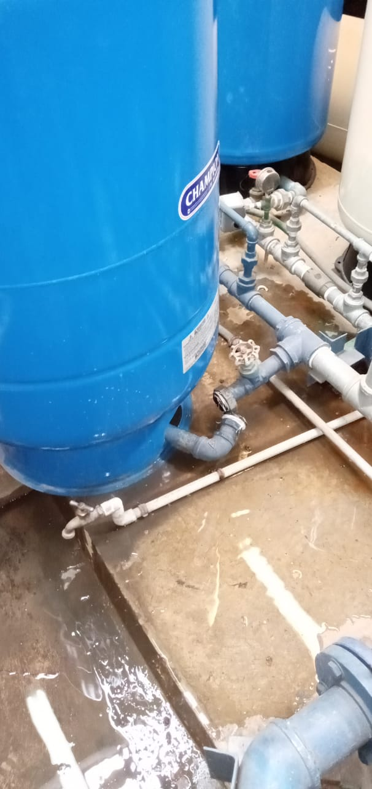
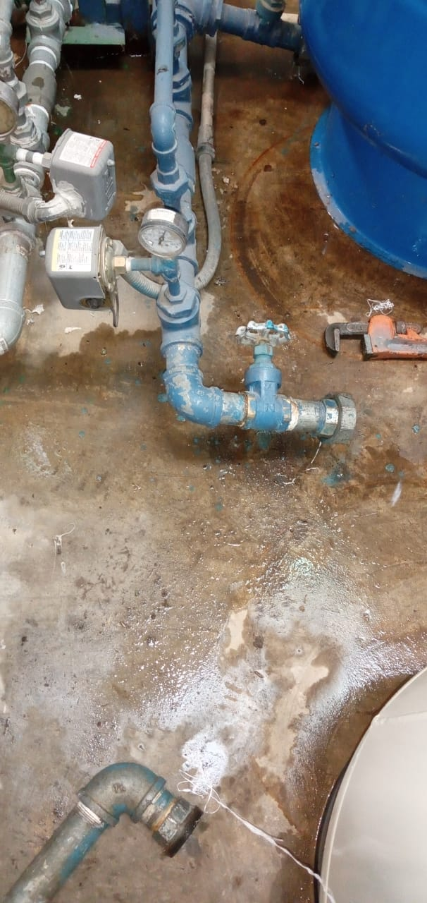
DESMONTAJE DE TANQUE 2
ANTES
DESPUES

Slide 6
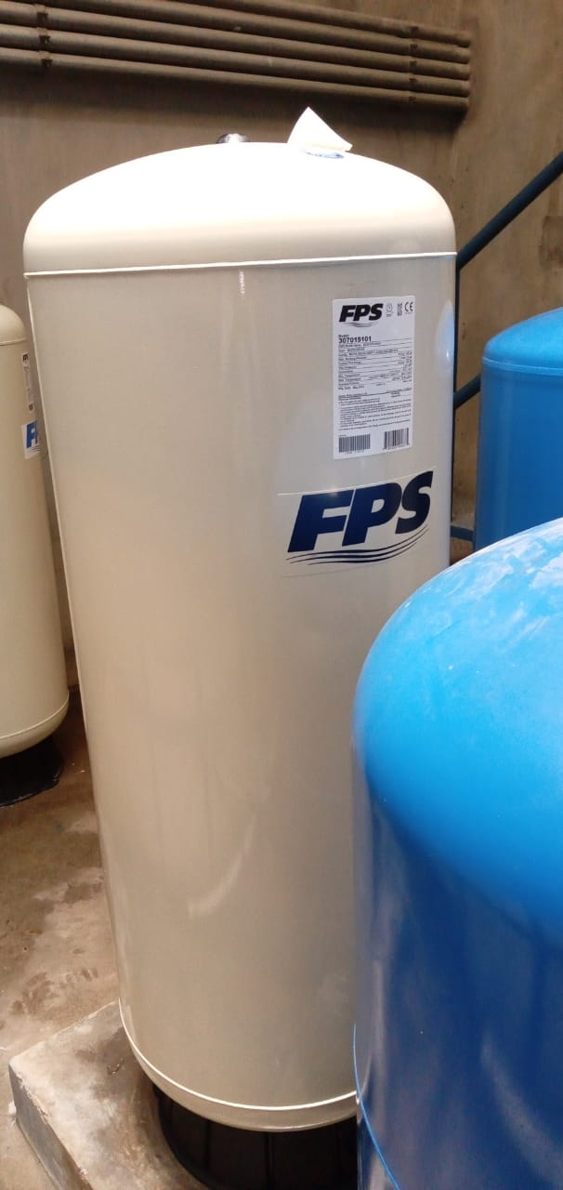
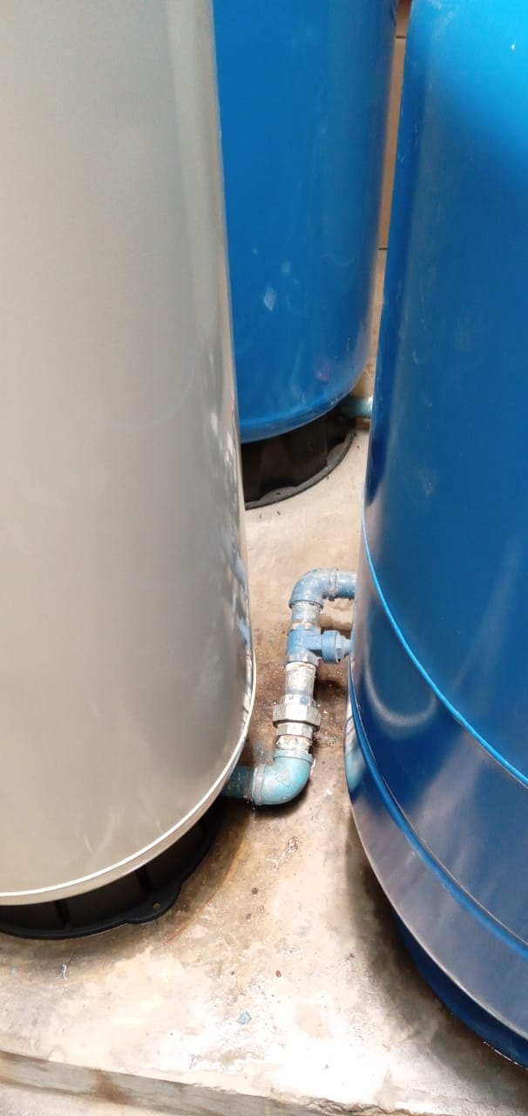
INSTALACIÓN DE TANQUE 2
DESPUES

